Slide 1
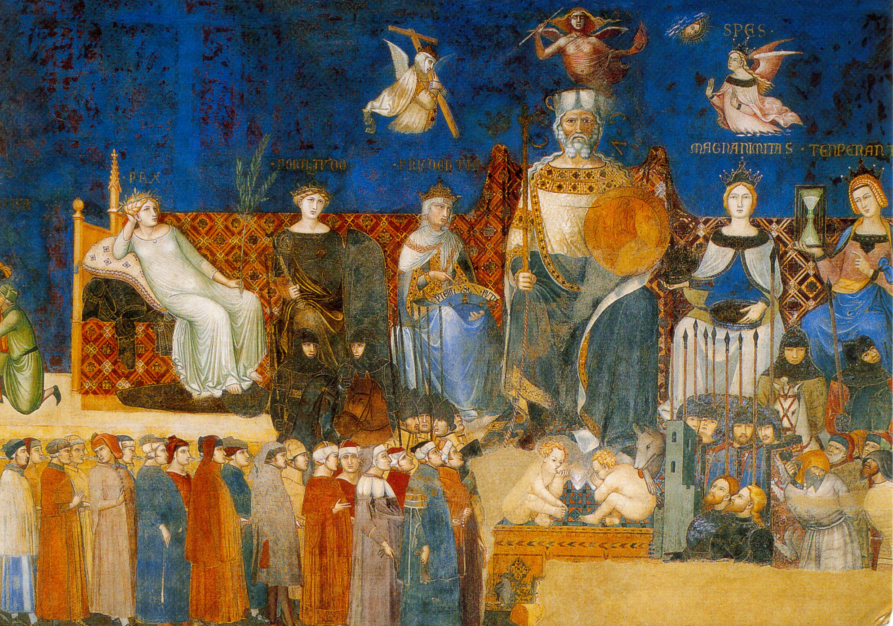
El Gobierno Abierto es la respuesta, pero ¿cuál era la pregunta?
Presentación focalizada al concepto de TRANSPARENCIA
Marc Garriga Portolà (@mgarrigap)
Jornadas Insulares de Transparencia y Buen Gobierno
Círculo de Bellas Artes, Santa Cruz de Tenerife, 10 y 11 de noviembre de 2016
“Siena: ideal ruler with virtuous advisors”; CC BY-NC 2.0 by Jim Forest: https://www.flickr.com/photos/jimforest/4731085262/in/photostream/

Slide 2
La alegoría del Buen Gobierno
Ambrogio Lorenzetti, Siglo XIV, Palazzo Comunale di Siena
Idea: Consejo de Transparencia y Buen Gobierno (CTBG)
“Siena: ideal ruler with virtuous advisors”; CC BY-NC 2.0 by Jim Forest: https://www.flickr.com/photos/jimforest/4731085262/in/photostream/

Slide 3
El Gobierno: Un hombre viejo lleno de sabiduría. En su mano derecha tiene el cetro de la justicia donde se apoya. Está por encima del resto (el bien común por encima de los intereses individuales).
“Siena: ideal ruler with virtuous advisors”; CC BY-NC 2.0 by Jim Forest: https://www.flickr.com/photos/jimforest/4731085262/in/photostream/

Slide 4
La paz: Mujer vestida de blanco que sujeta una rama de olivo. El resto de atributos de un buen gobierno son la concordia, la justicia, la templanza, la fortaleza y la prudencia.
“Siena: ideal ruler with virtuous advisors”; CC BY-NC 2.0 by Jim Forest: https://www.flickr.com/photos/jimforest/4731085262/in/photostream/

Slide 5
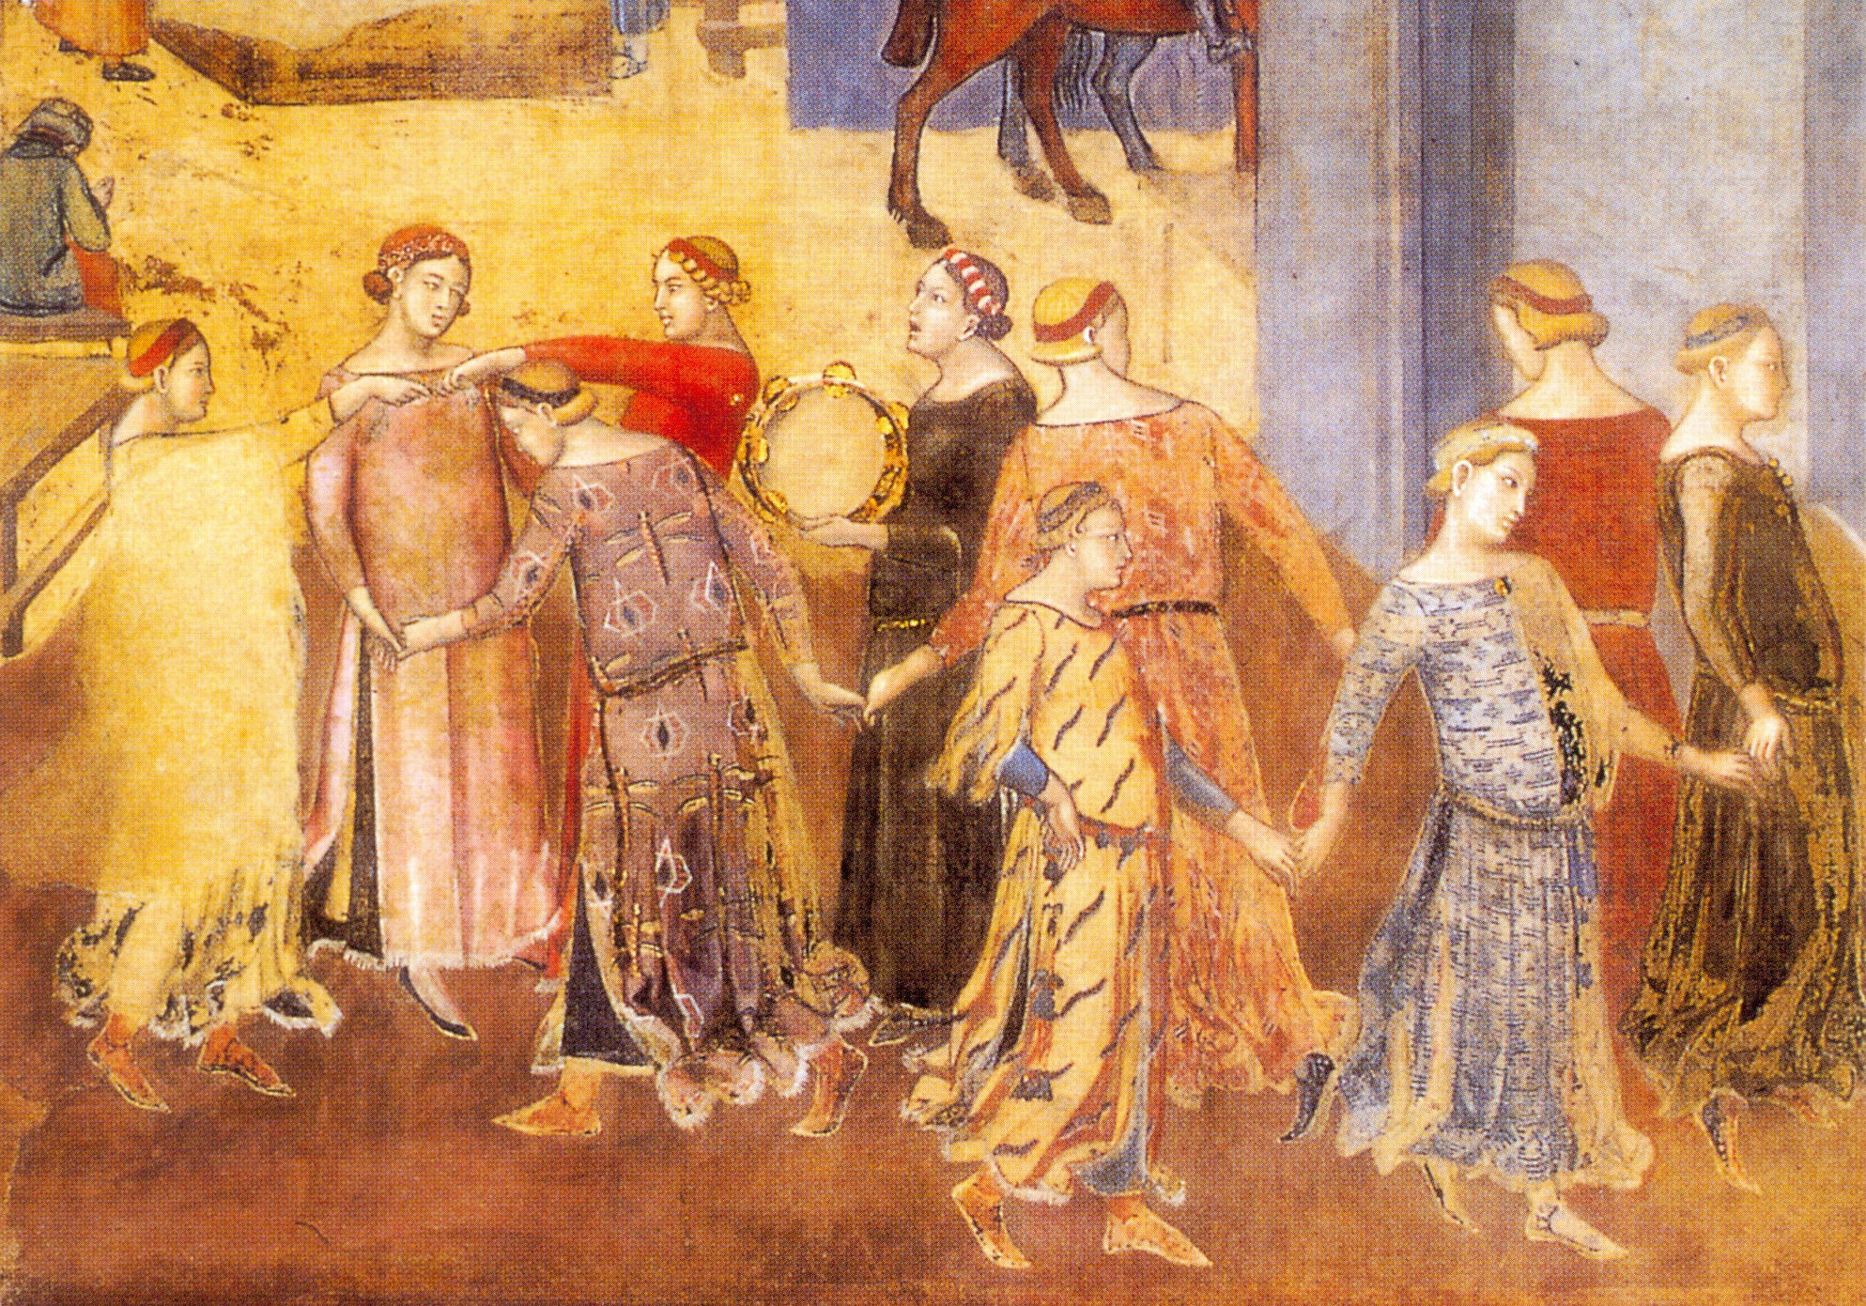
El pueblo: Viviendo en comunidad, felicidad y armonía, gracias a que tienen un buen gobierno.
“Siena: ideal ruler with virtuous advisors”; CC BY-NC 2.0 by Jim Forest: https://www.flickr.com/photos/jimforest/4731087548/in/photostream/

Slide 6
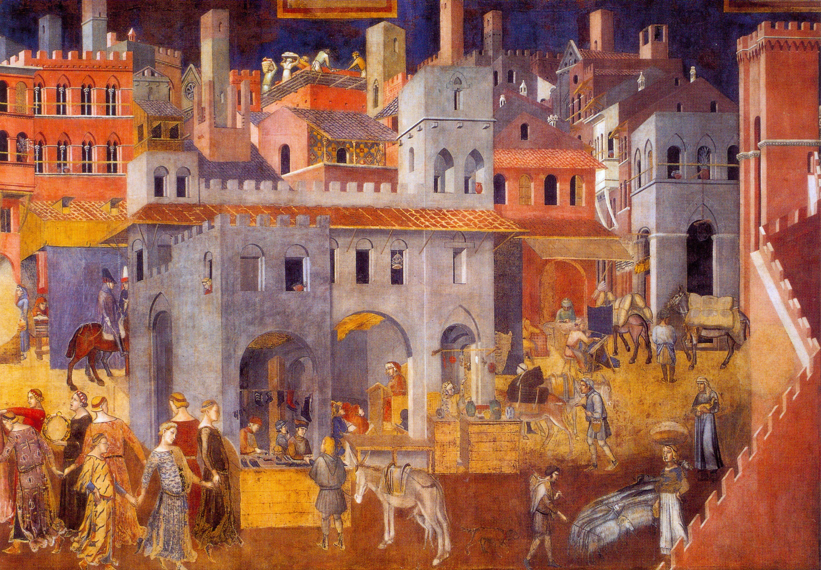
La ciudad: Progresando con una buena economía fruto de tener un buen gobierno.
“Siena: ideal ruler with virtuous advisors”; CC BY-NC 2.0 by Jim Forest: https://www.flickr.com/photos/jimforest/4730439807/in/photostream/

Slide 7
Sociedad actual
Situación actual

Slide 9
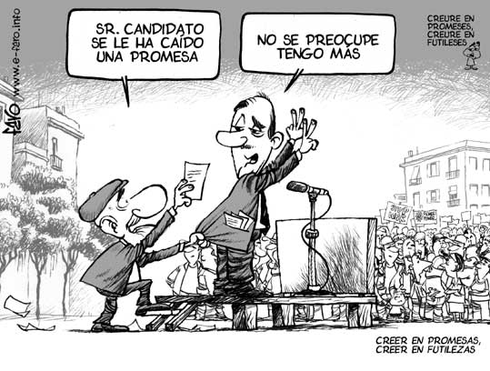
¿¡La política (los políticos) nos decepciona!?

Slide 10
Impaciencia…
Velocidad!!

Slide 11
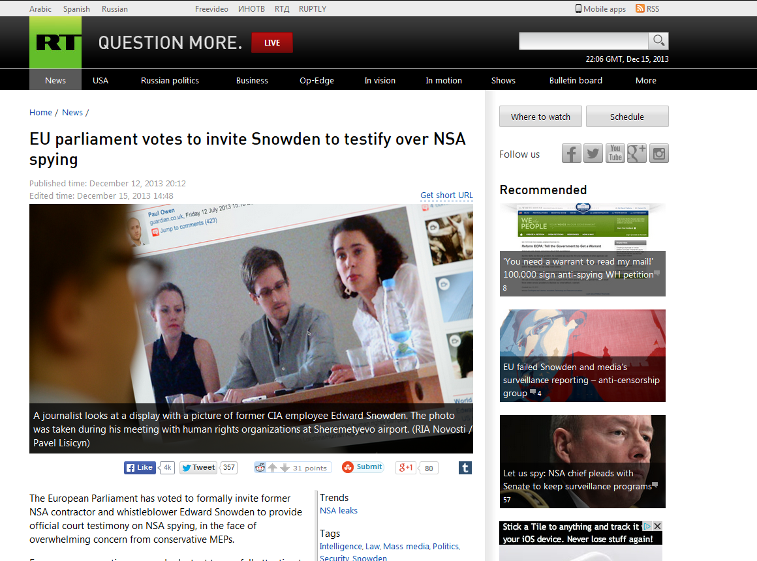
http://rt.com/news/snowden-mep-invite-nsa-146/
Vivimos en la Sociedad de los Datos

Slide 12
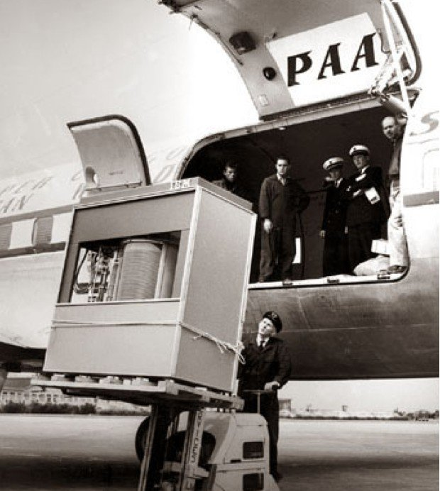
(1957) IBM 350:
≈5 MB.
1.000Kg.
(2015) iPhone 6s Plus:
128 GB.
192 gramos.
Cambio tecnológico…
http://www.businessinsider.com/picture-of-ibm-hard-drive-on-airplane-2014-1

Slide 13
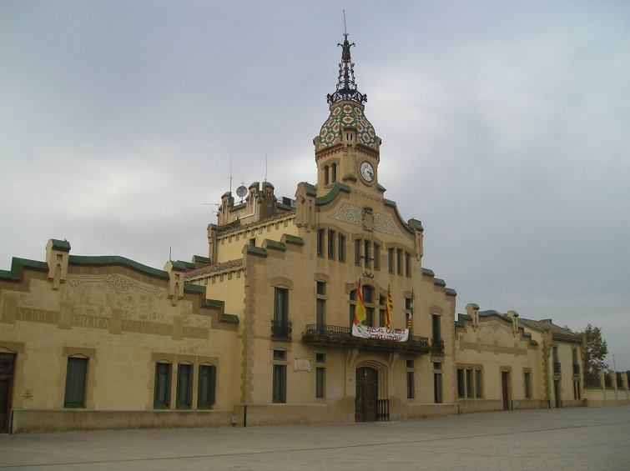
Admin (casi) igual que siempre…

Slide 14
¿Cuál es la solución?
Apertura (e innovación) de las administraciones públicas, de todas las instituciones públicas
Transparencia total (activa, pasiva y colaboradora)
Implicar al ciudadano en todo lo que es público, o sea, en aquello que es de todos.
Las decisiones públicas tiene que estar argumentadas en datos (data driven governments) y hay que rendir cuentas oportunamente (y con el detalle adecuado)

Slide 15
Buen Gobierno ¿=?
Gobierno Abierto

Slide 16
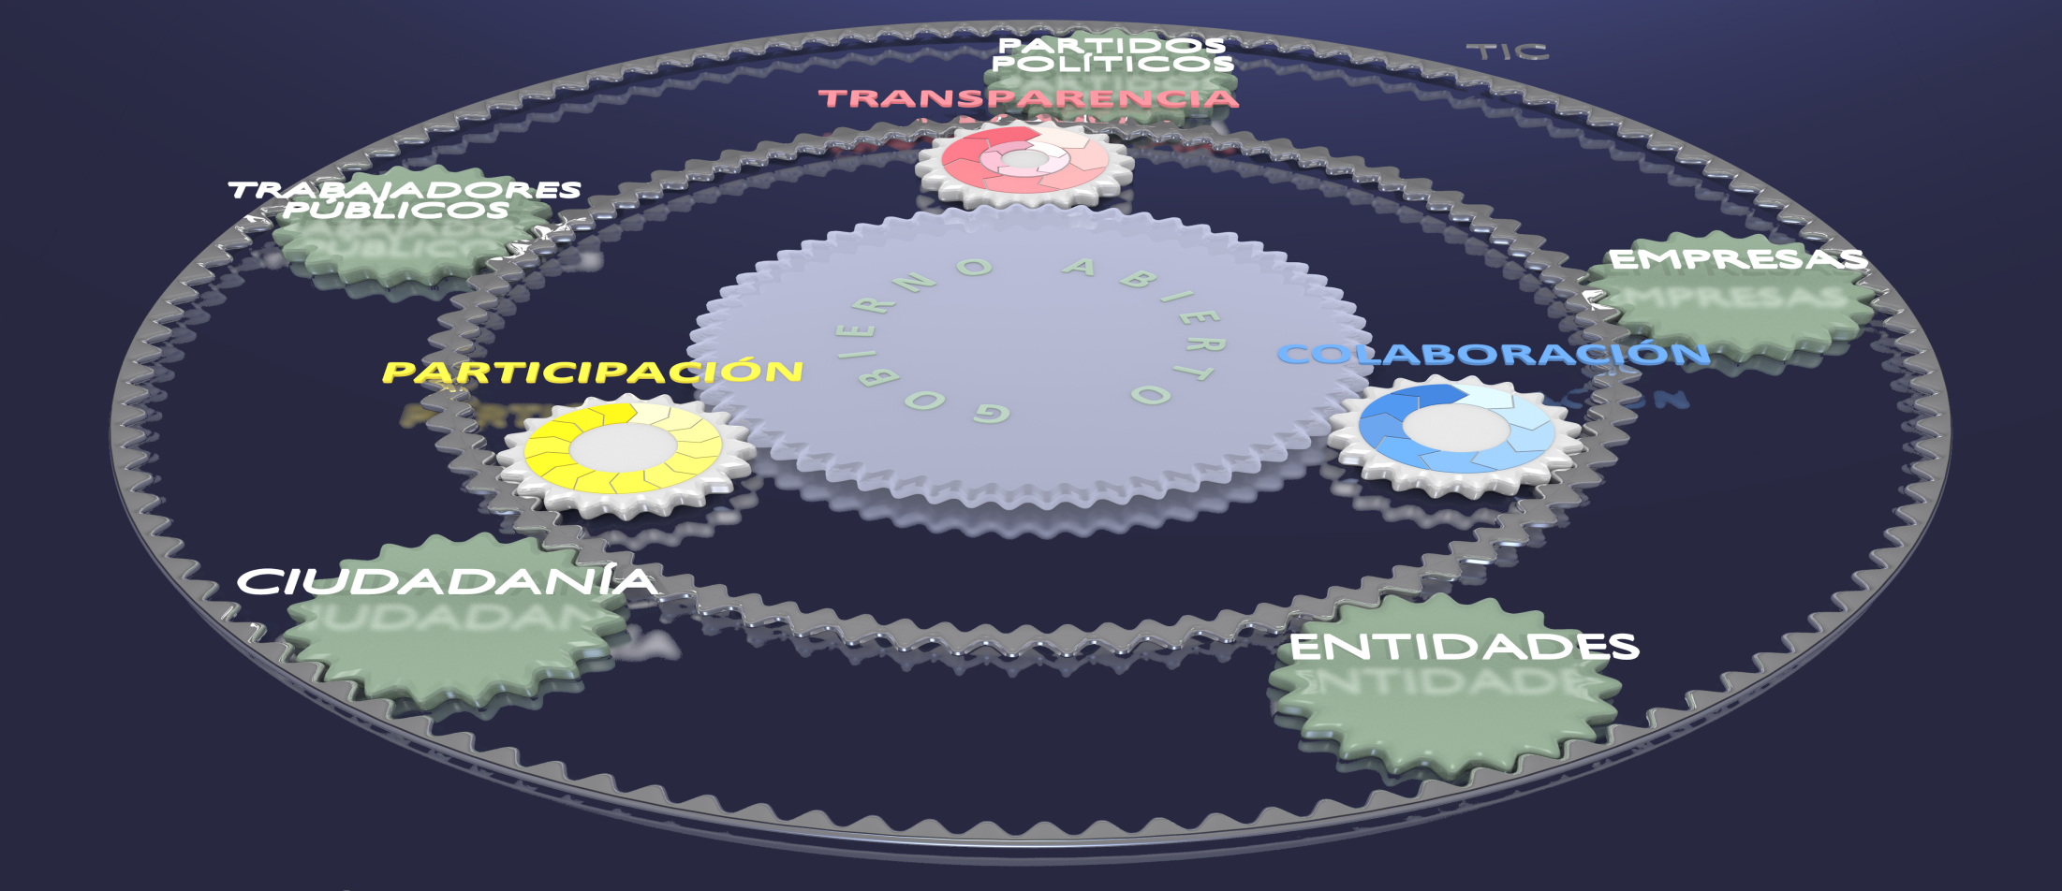
“Gobierno Abierto es aquel que reconoce las capacidades y la sabiduría de la ciudadanía, y por eso la escucha, conversa y busca su contribución en la definición, producción y mejora de los servicios que impulsa la Administración”
“Gobierno Abierto XIP Esp”; CC BY-SA 3.0 by Xarxa Ip: https://www.youtube.com/watch?v=wcao6i1yDQ4

Slide 17
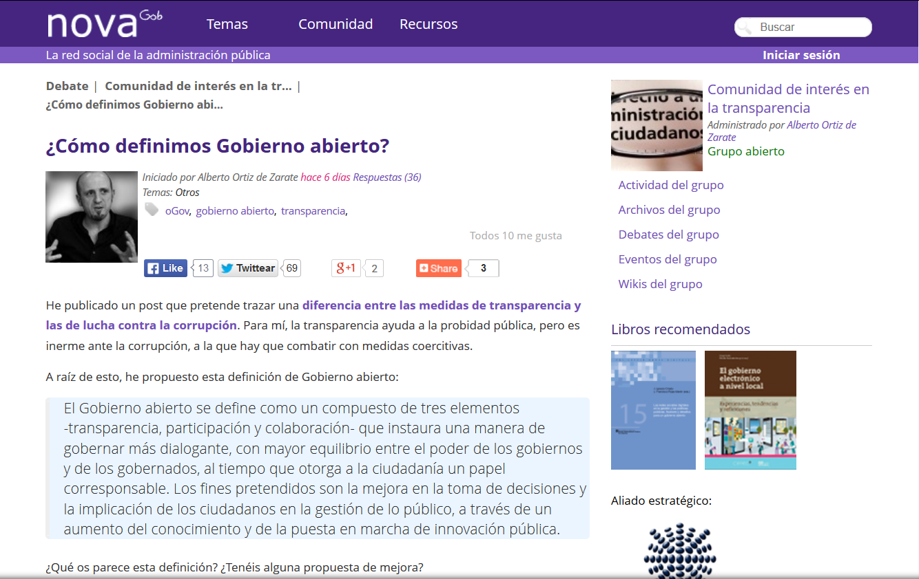
http://www.novagob.org/discussion/view/60851/%C2%BFcomo-definimos-gobierno-abierto

Slide 19
= OPEN DATA

Slide 20
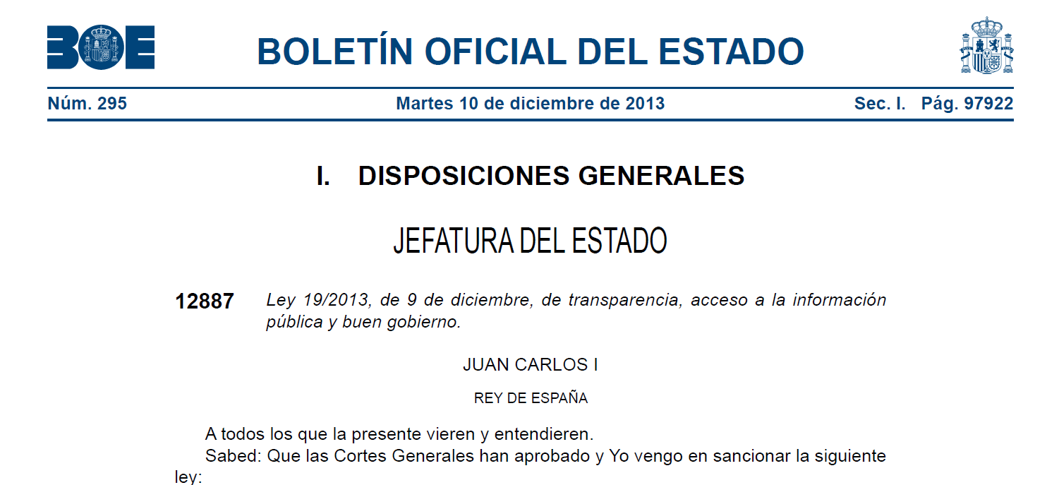
"La transparencia, el acceso a la información pública y las normas de buen gobierno deben ser los ejes fundamentales de toda acción política"

Slide 21
“Consejo de Transparencia y Buen Gobierno: órgano independiente al que se le otorgan competencias de promoción de la cultura de transparencia en la actividad de la Administración Pública, de control del cumplimiento de las obligaciones de publicidad activa, así como de garantía del derecho de acceso a la información pública y de la observancia de las disposiciones de buen gobierno. Se crea, por lo tanto, un órgano de supervisión y control para garantizar la correcta aplicación de la Ley.”

Slide 22
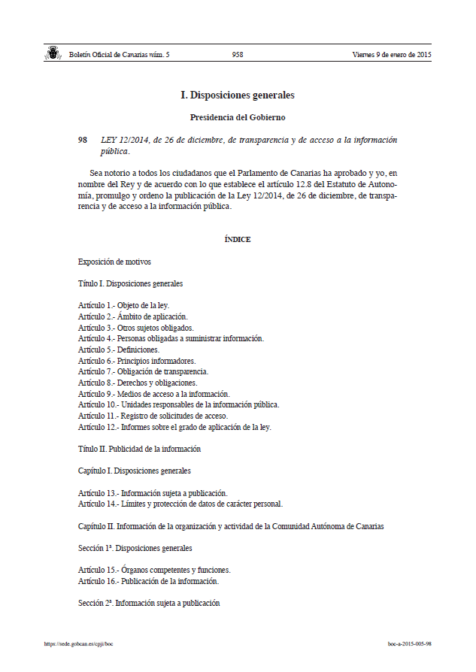

Slide 23
a) Principio de transparencia pública, en virtud del cual se ha de facilitar de oficio información permanente, objetiva y veraz sobre la organización, funcionamiento y control de la actuación pública, en los términos y con los límites establecidos en la ley.
b) Principio de libre acceso a la información pública, en virtud del cual cualquier persona puede solicitar el acceso a la información pública, toda la información pública es en principio accesible y el acceso solo puede restringirse en los supuestos previstos legalmente.
c) Principio de veracidad, en virtud del cual la información pública ha de ser cierta y exacta asegurando que procede de documentos respecto de los que se ha verificado su autenticidad, fiabilidad, integridad, disponibilidad y cadena de custodia.
d) Principio de accesibilidad, en virtud del cual la información se proporcionará por medios o en formatos adecuados de manera que resulten accesibles y comprensibles, conforme al principio de accesibilidad universal y diseño para todos.
e) Principio de gratuidad, en virtud del cual el acceso a la información y las solicitudes de acceso serán gratuitos, sin perjuicio de las tasas previstas legalmente por la expedición de copias o la transposición de la información a formatos diferentes del original.
f) Principio de reutilización, en virtud del cual se promoverá que la información sea publicada en formatos que permitan su reutilización, de acuerdo con la legislación aplicable en materia de reutilización de la información del sector público.

Slide 24
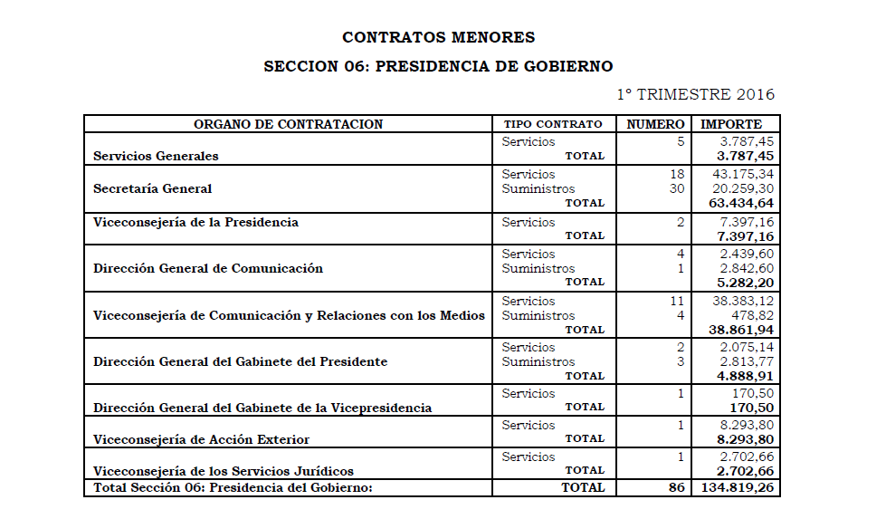
Sin embargo… ☹

Slide 25
¿Queremos ser transparentes?

Slide 26
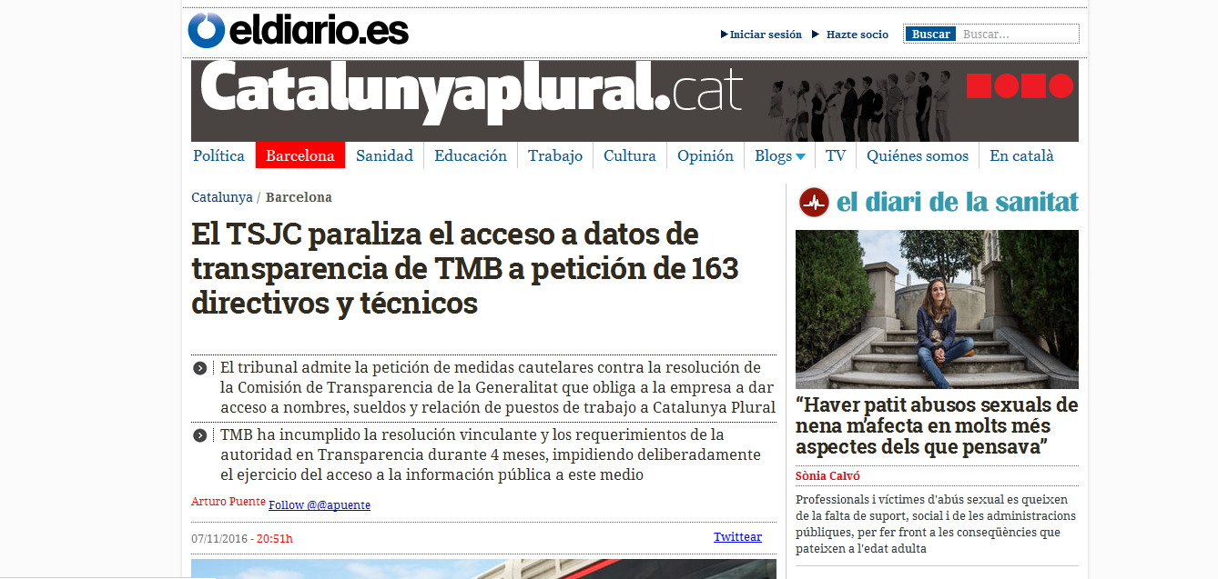
http://www.eldiario.es/catalunya/barcelona/TSJC-transparencia-TMB-directivos-superiores_0_577792525.html

Slide 27
Algunas reflexiones…
(verdades incómodas)

Slide 28
#1: La Ley 19/2013 (ES) y la Ley 12/2014 (IC) son muy “ambiciosas”
(Teniendo en cuenta la realidad de las AAPP)

Slide 29
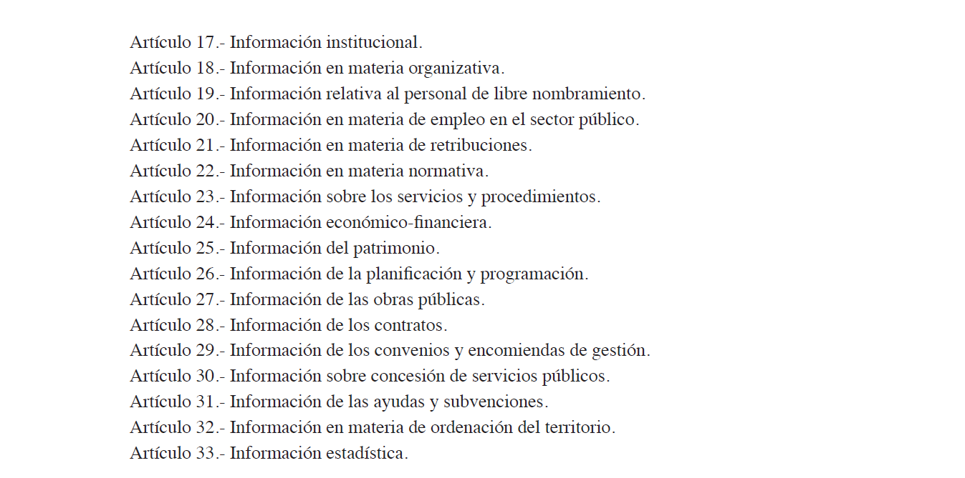
Sección 2ª extensa

Slide 30
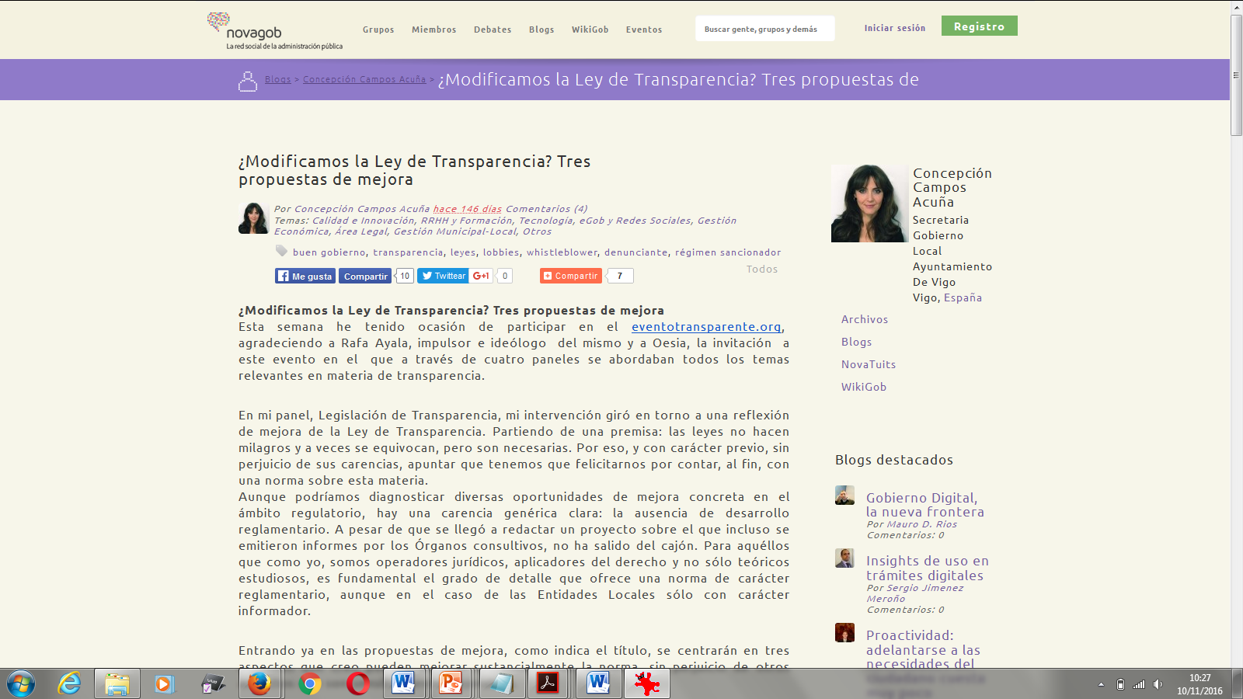

Slide 31
#2: Cumplir la Ley de Transparencia no garantiza ser transparente.
Diagnòstic
Preparació
Transparentar
Difusió
Avaluació
Gestió del canvi intern

Slide 32
Gobernanza de la información (gestión de datos)
Diagnóstico (organización, ciudadanía y leyes)
Preparación (información y datos) (automatización)
Apertura
(publicidad activa y derecho de acceso a la información)
Difusión
(pedagogía)
Evaluación (ciudadanía)
Gestión del cambio interno (en la propia organización)

Slide 33
#3A: Abrir una Admin provoca que afloren las miserias internas en la gestión de la info.

Slide 34
#3B: Sin una buena gestión de la información transparentar una Admin es caro y insostenible.

Slide 35
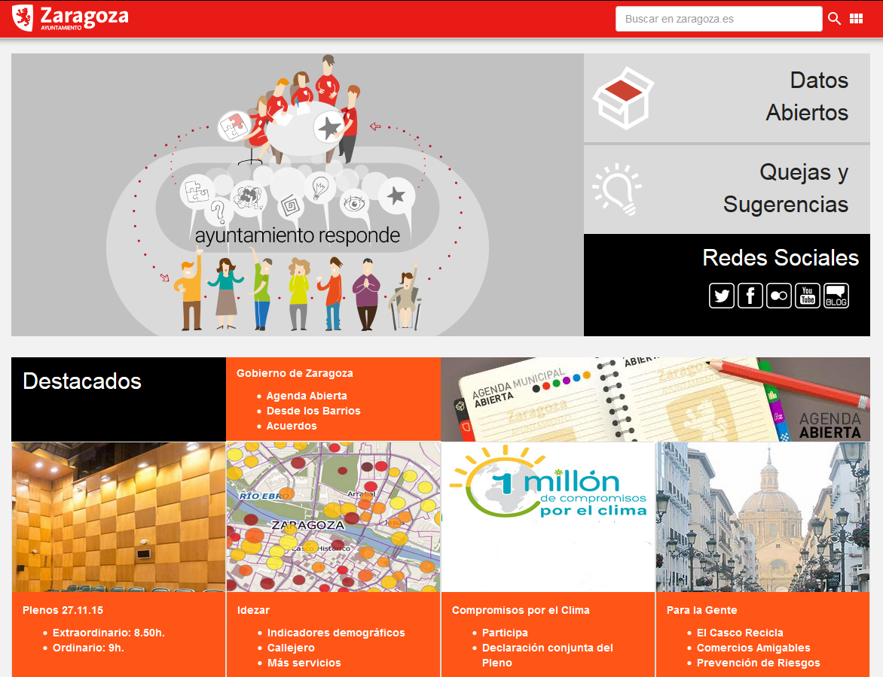
”Dato único / dato compartido / dato accesible / dato abierto / dato georreferenciado / dato descrito semánticamente.”
El dato es único, lo mejor es ir siempre a la fuente de los datos, no tener copias intermedias.
El dato hay que compartirlo (internamente y externamente: dato abierto), compartiendo es cuando multiplicamos su valor.
Para poder compartir el dato tiene que estar accesible (de forma fácil y estable a lo largo del tiempo).
La inmensa mayoría (por no decir todos) de los datos tienen la capacidad de estar georreferenciados. Actualmente ya no se entiende un dato sin esta característica.
El dato tiene que ir acompañado de sus metadatos que le describen semánticamente.
”Dato único / dato compartido / dato accesible / dato abierto / dato georreferenciado / dato descrito semánticamente.”
El dato es único, lo mejor es ir siempre a la fuente de los datos, no tener copias intermedias.
El dato hay que compartirlo (internamente y externamente: dato abierto), compartiendo es cuando multiplicamos su valor.
Para poder compartir el dato tiene que estar accesible (de forma fácil y estable a lo largo del tiempo).
La inmensa mayoría (por no decir todos) de los datos tienen la capacidad de estar georreferenciados. Actualmente ya no se entiende un dato sin esta característica.
El dato tiene que ir acompañado de sus metadatos que le describen semánticamente.
http://www.zaragoza.es/ciudad/risp/

Slide 36
#4: Sin implicar a los funcionarios, transparentar una Administración es imposible (y estúpido).

Slide 37
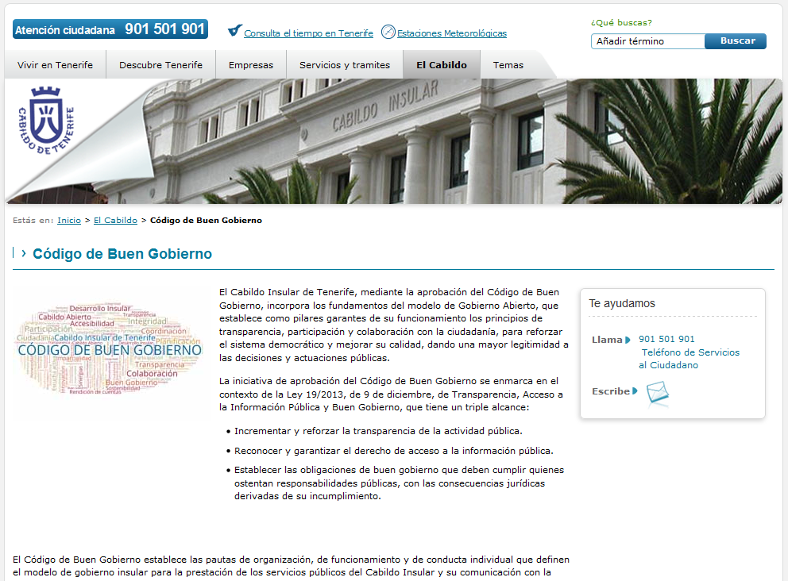

Slide 38
¡¡Formación!!

Slide 39
#5: Transparentar una Admin es sobretodo una cuestión de organización, no un problema técnico.

Slide 40
#6: Una transparencia real es la que habla el lenguaje de la ciudadanía. Visualizaciones

Slide 41
https://dashboard.edmonton.ca/

Slide 42
#7: Una transparencia real es la que fomenta la pedagogía en este ámbito para con la ciudadanía.

Slide 43
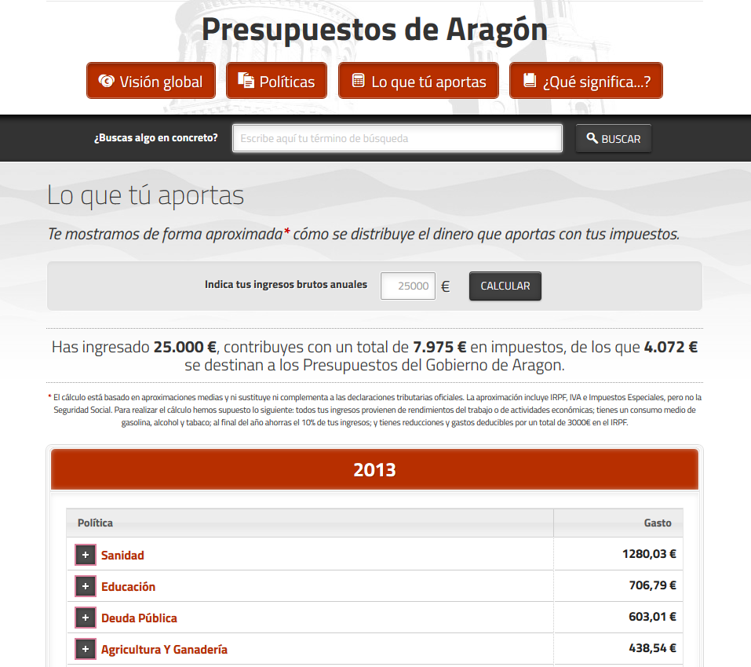
http://presupuesto.aragon.es/
Hay que hacerlo comprensible…

Slide 44
#8: Una transparencia real es la que proporciona contexto a la información para facilitar el contraste.

Slide 45
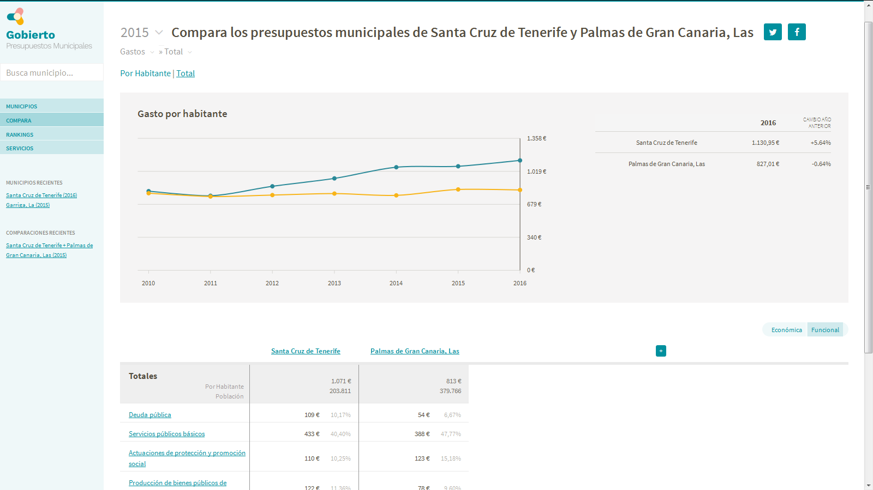

Slide 46
#9: Una transparencia real es la que proporciona datos a la ciudadanía para que llegue a sus propias conclusiones.

Slide 47
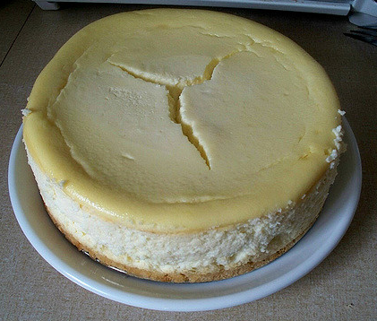
Transparencia vs Open Data
Transparencia
Open Data

Slide 48
#10: Para obtener una transparencia real es imprescindible un periodismo “de verdad”.

Slide 49
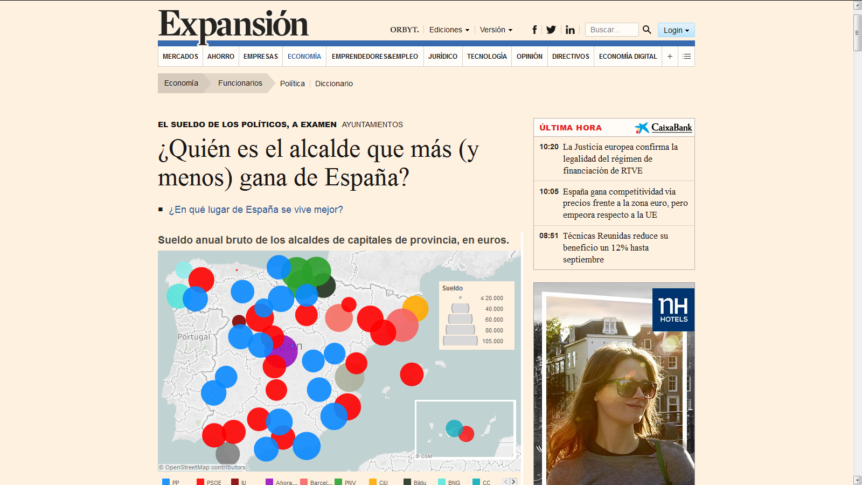

Slide 50
#11: La transparencia (real) es cuestión de calidad democrática:
No hay que darle demasiada importancia a los rankings ni a las estadísticas de uso.

Slide 51
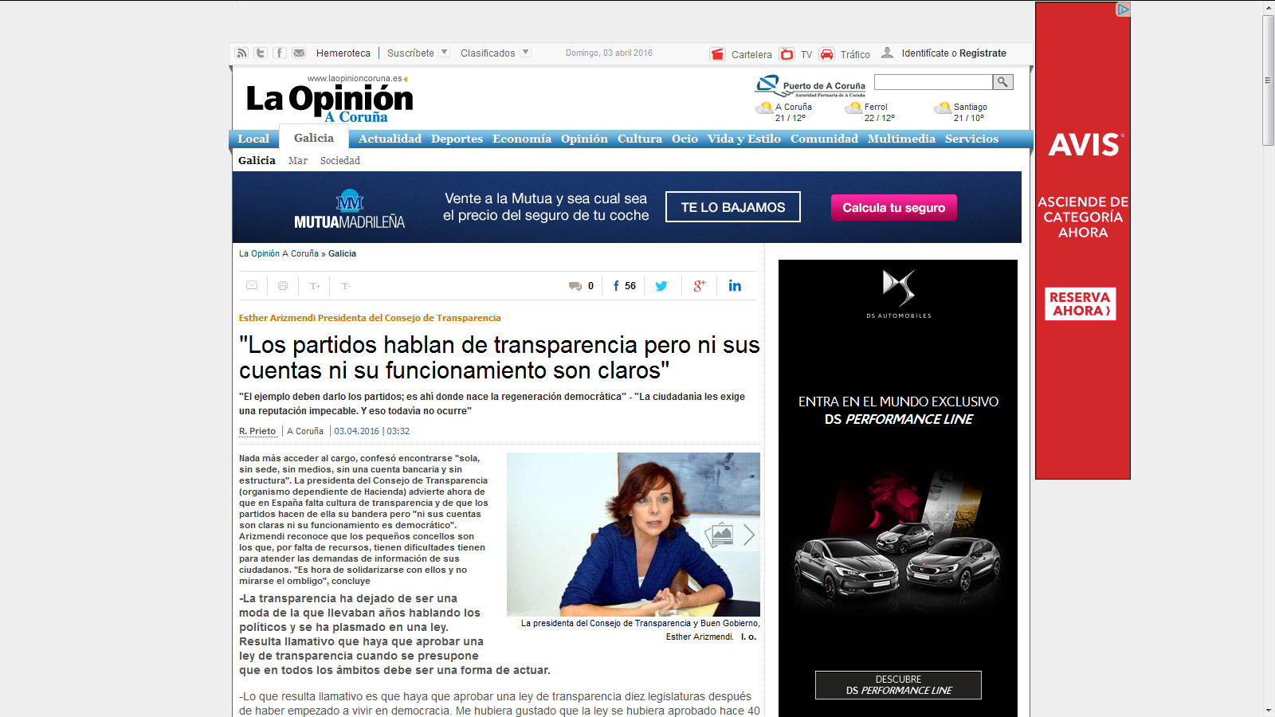

Slide 52
¿Por dónde empezamos?

Slide 53
Diagnóstico (organización, ciudadanía y leyes)
Preparación (información y datos) (automatización)
Apertura
(publicidad activa y derecho de acceso a la información)
Difusión
(pedagogía)
Evaluación (ciudadanía)
Gestión del cambio interno (en la propia organización)
Aplicando metodología

Slide 54
Y trabajando en equipo…

Slide 55
Dinámica de trabajo en equipo…

Slide 56
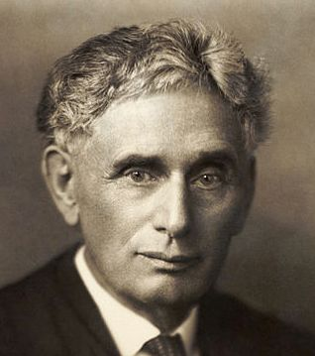
“Sunlight is the best
disinfectant”
Louis Brandeis, (1856 - 1941) USA

Slide 57
El Gobierno Abierto es la respuesta, pero ¿cuál era la pregunta?
Presentación focalizada al concepto de TRANSPARENCIA
Marc Garriga Portolà (@mgarrigap)
Jornadas Insulares de Transparencia y Buen Gobierno
Círculo de Bellas Artes, Santa Cruz de Tenerife, 10 y 11 de noviembre de 2016
“Siena: ideal ruler with virtuous advisors”; CC BY-NC 2.0 by Jim Forest: https://www.flickr.com/photos/jimforest/4731085262/in/photostream/

